Slide 1

4ª esperienza di laboratorio :
DISTILLAZIONE DEL CLORURO DI t-BUTILE
Anno accademico 2011/2012

Slide 2
DISTILLAZIONE
La distillazione è una tecnica usata per separare e purificare i liquidi → tre punti chiave:
Riscaldamento del liquido fino al punto di ebollizione;
Raffreddamento dei vapori;
Recupero del condensato.
PRINCIPI GENERALI
In un contenitore chiuso ermeticamente e parzialmente riempito con un liquido, le molecole in fase vapore urtano la superficie del liquido e le pareti del contenitore, dando luogo ad una pressione detta tensione di vapore del liquido → aumentando la temperatura aumenta anche la tensione superficiale.
Il punto di ebollizione è la temperatura alla quale la tensione di vapore del liquido eguaglia la pressione esterna → in un liquido puro la tensione di vapore aumenta regolarmente con l’aumentare della temperatura fino a raggiungere il punto ebollizione.

Slide 3
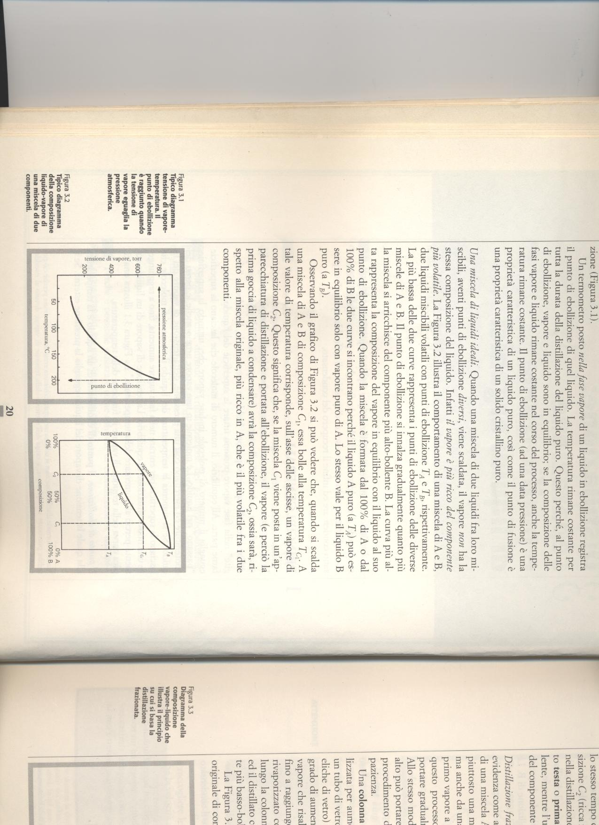
N.B.: Al punto di ebollizione vapore e liquido sono in equilibrio → se la composizione delle fasi vapore e liquido resta costante, la temperatura rimane costante durante tutta la durata di distillazione del liquido.
Esempio 1: Liquido che bolle a 200°C e si trova a pressione atmosferica

Slide 4
MISCELA DI DUE LIQUIDI IDEALI
Cosa succede se abbiamo a che fare con una miscela di due liquidi miscibili con due punti di ebollizione diversi?
Il vapore si arricchisce maggiormente del componente più volatile;
Gradualmente il componente più volatile viene rimosso dal liquido determinando un cambiamento nella composizione de liquido, che passa ad una composizione principalmente del componente meno volatile.

Slide 5
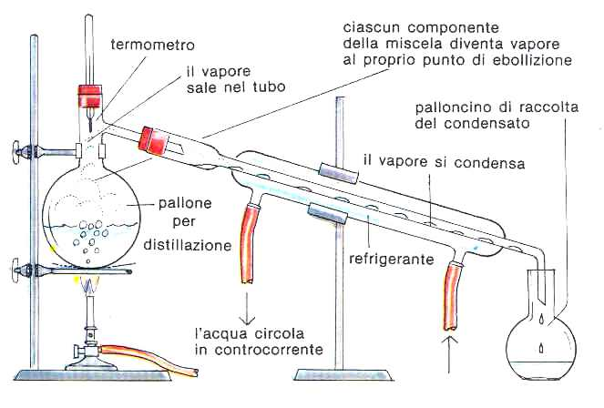

Slide 6
PREPARAZIONE DEL CLORURO DI t-BUTILE
In generale → l’atomo elettronegativo o il gruppo elettron-attrattore sono eliminati
La reazione può avvenire sia con un meccanismo S_{N}1 o S_{N}2;
1) In entrambi i casi avremo la protonazione dell’alcol:
2a) Se R è un gruppo che forma un carbocatione facilmente allora lo stadio lento della reazione è la perdita di una molecola d’acqua dallo ione ossonio → il carbocatione poi reagisce velocemente con Cl⁻ per formare l’alogenuro alchilico (S_{N}1).
2b) Se R è un gruppo alchilico primario la reazione avviene con un meccanismo S_{N}2, perché i carbocationi primari sono troppo instabili per formarsi.
ROH + HX
RX + HOH
RO
H
[ROH₂]⁺ + X⁻
+ H
X
R
OH₂⁺
R⁺+H₂O +X⁻
RX

Slide 7
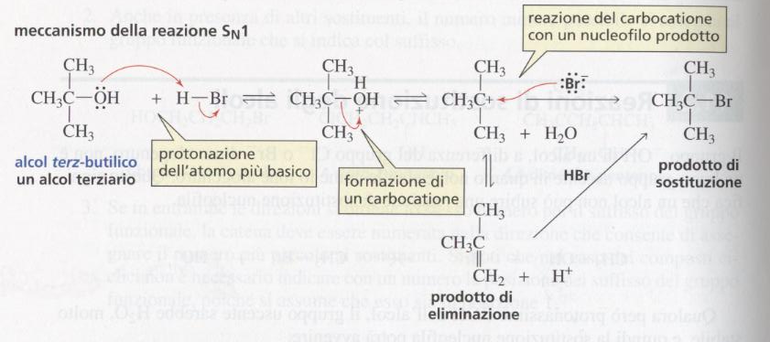
L’alcol t-butilico viene convertito nel corrispettivo alogenuro alchilico tramite una reazione di tipo SN_{1;}
Cl⁻
Cl
Cl
HCl
Osservazioni:
Bisogna aggiungere acido perché l’OH⁻ non è stabile e non è un buon gruppo uscente;
Circa l’80% del catione t-butilico si combina con lo ione cloruro per produrre cloruro di t-butile;

Slide 8
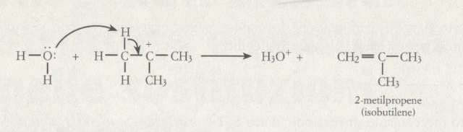
3) il restante 20% subisce una reazione di eliminazione (E1) competitiva che vede l’acqua agire da base e rimuovere un protone dal catione t-butilico con formazione del corrispondente alchene.

Slide 9
ATTENZIONE
Siccome si svilupperanno ingenti quantità di gas negli imbuti separatori e lavoreremo con acido concentrato usare:
gli occhiali;
i guanti;
SEMPRE!

Slide 10
PROTOCOLLO
Porre 10g di alcol t-Butilico (Densità = 0.786 Kg/L) in un imbuto separatore;
Aggiungere 50mL di acido cloridrico concentrato freddo e agitare per 10-15minuti;
Lasciare riposare la miscela fino a che non si sono separate le due fasi → scaricare in un beaker da 400mL lo strato inferiore;
Lavaggio con 15mL di acqua fredda → aggiungere direttamente nell’imbuto (si lava ciò che è rimasto nell’imbuto) → scaricare lo strato inferiore nello stesso beaker da 400mL;
Ripetere lavaggio con 15mL di una soluzione al 5% (w/v) di bicarbonato di sodio → si svilupperà molta anidride carbonica → aggiungere a imbuto con tappo aperto e mescolare senza mettere il tappo → mescolare poi col tappo e scaricare lo strato inferiore nello stesso beaker .
Lavaggio con altri 15mL di H₂O e scaricare lo strato inferiore nello stesso beaker da 400mL;
Trasferire il prodotto grezzo attraverso il collo dell’imbuto separatore in una beuta → aggiungere CaCl₂ e lascare riposare per 15 minuti circa;
Trasferire il prodotto anidro in un pallone e aggiungere al pallone due frammenti di ebollizione;
Raccogliere la frazione che bolle a 48-52°C in un beaker precedentemente pesato.

Slide 11
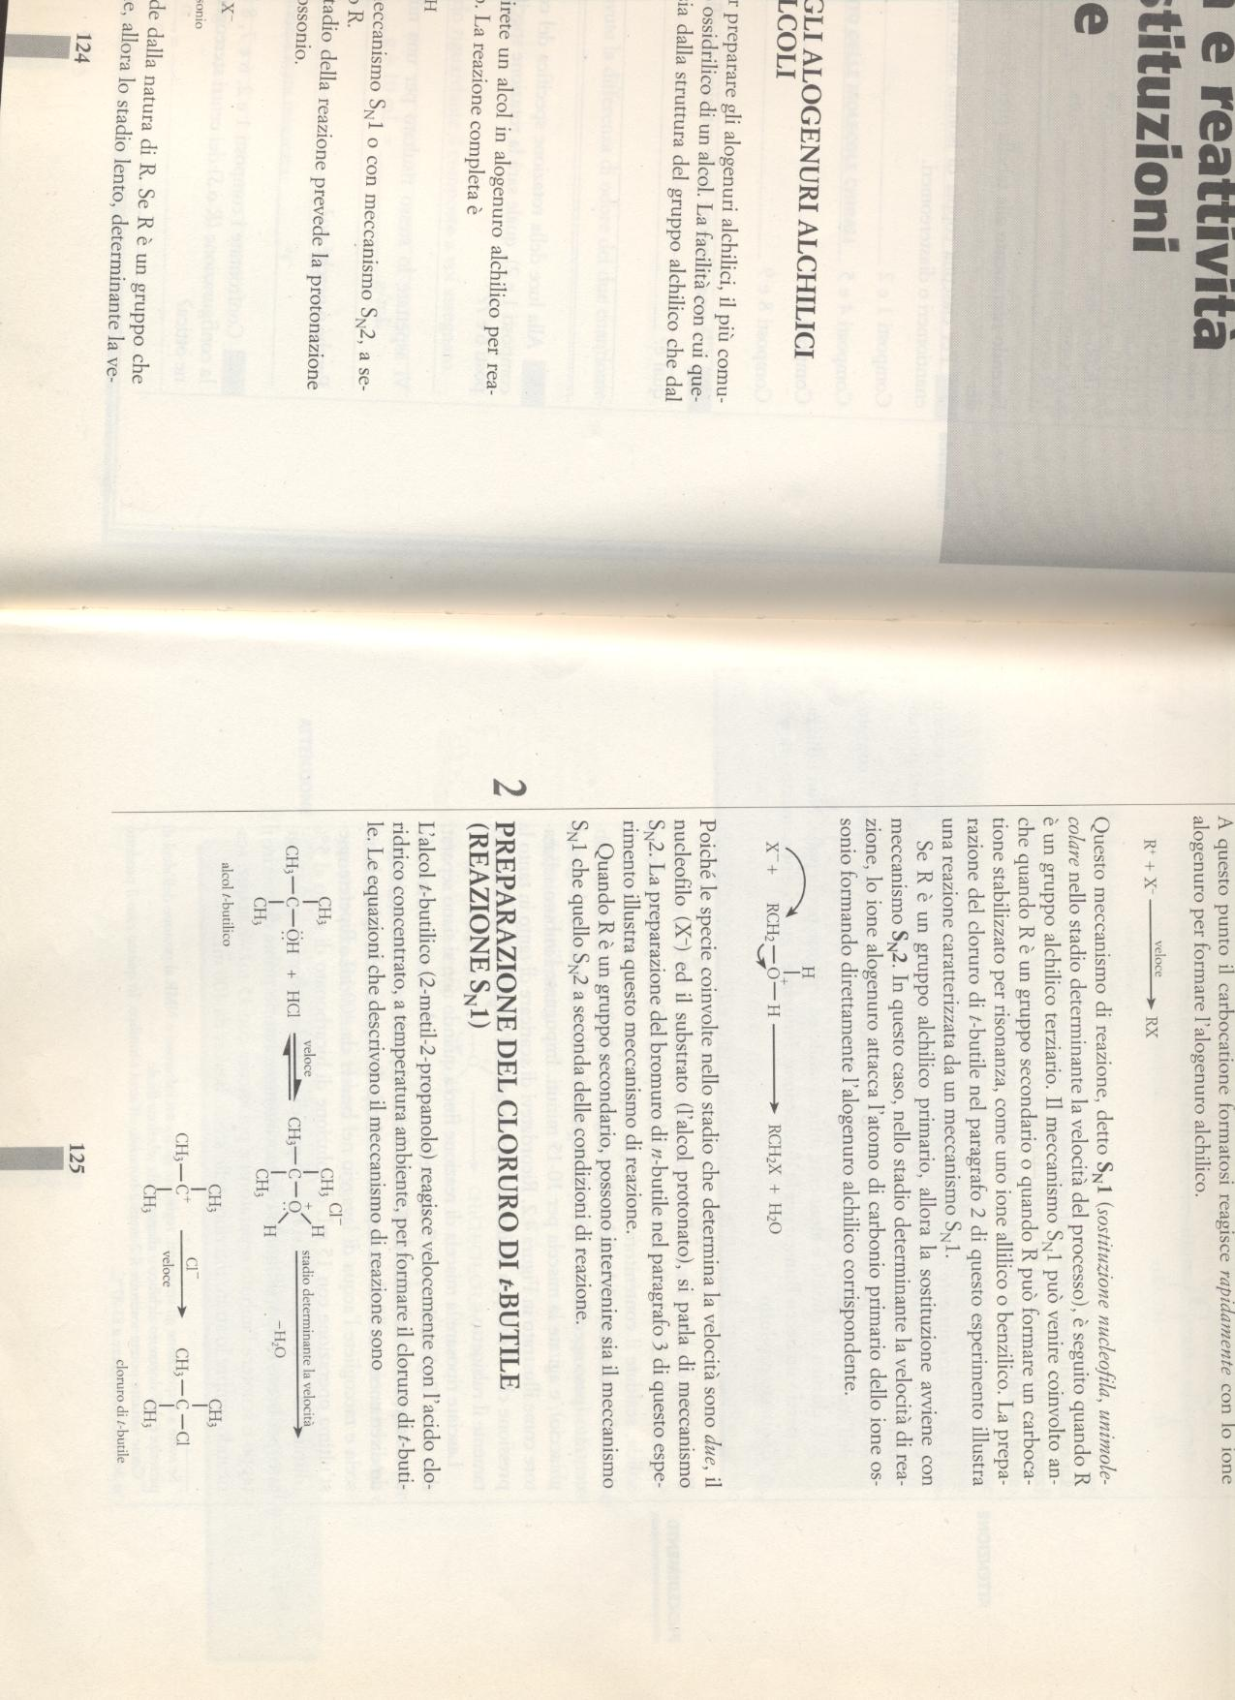
Dati per la relazione
Nella relazione indicare
il peso del prodotto;
le moli di reagente da cui siete partiti e le moli di prodotto ottenute ;
resa percentuale in moli.
I dati che dovrete utilizzare per calcolare la resa molare sono i seguenti:
PM del reagente di partenza 74.124 g/mol;
PM del prodotto finale 92.569g/mol.

